Slide 1
音乐播放器

Slide 2
一、项目概述
1、需求分析
综合运用所学知识，实现具有音乐列表的音乐播放器
通过服务来实现音乐的播放、暂停、继续和停止
技术要点：Activity、Service、Adapter、ListView、ContextMenu等知识的应用

Slide 3


2、设计分析
MainActivity：主文件
MusicActivity：Activity文件（音乐播放）
MusicService：Service文件（音乐播放后台）
FragSongList：Java文件（歌曲列表，在主文件中显示）
activity_main：运行App时的主界面
activity_music：音乐播放界面
Item_layout和music_list：一起组成歌曲列表

Slide 4




音乐文件放在res/raw文件中，也可以放在res/assets文件中。
两者目录下的文件在打包后会原封不动的保存在apk包中，不会被编译成二进制。
3、资源
如果音乐文件放在assets文件中，使用AssetFileDescriptor 来读取(android)app的assets文件夹下的数据

Slide 5
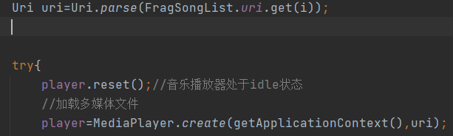
如果音乐文件放在raw文件中，使用MediaPlayer.create(Context context, Uri uri)的方式来加载多媒体文件，其中uri代表要操作的多媒体文件
（补充：Uri代表要操作的数据，Android上可用的每种资源 - 图像、视频片段等都可以用Uri来表示）
补充：getApplicationContext()
在当前app的任意位置使用这个函数得到的是同一个Context;
使用getApplicationContext 取得的是当前app所使用的application，这在AndroidManifest中唯一指定

Slide 6
二、开发环境
AndroidStudio
三、准备工具
图片和音乐资源

Slide 7
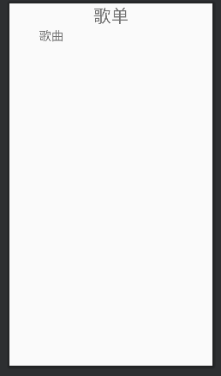
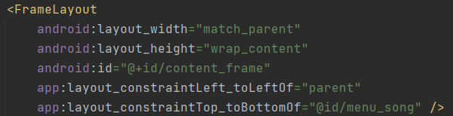
四、详细设计
1、MainActivity类
该类中包含一个歌曲菜单
activity_main.xml
布局文件，主要显示主界面，最上面放置了“歌单”的TextView控件，底下放置了“歌曲”控件，在歌曲控件下还放置一个FrameLayout界面布局，用来显示歌曲列表

Slide 8

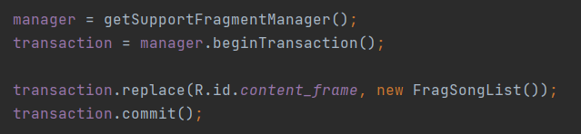
使用FragmentTransaction.replace()使用歌曲列表替换FrameLayout布局
在这里用到了Fragment的相关知识

Slide 9
FragmentManager:
为了管理Activity中的fragments，需要使用FragmentManager。可以通过调用getFragmentManager() | getSupportFragmentManager()获取FragmentManager。
Fragment Transactions:
使用Fragment时，可以通过用户交互来执行一些动作，比如增加、移除、替换等。所有这些改变构成一个集合，这个集合被叫做一个transaction。
如何获取FragmentTransaction类的实例：
FragmentManager fragmentManager = getFragmentManager();
FragmentTransaction fragmentTransaction = fragmentManager.beginTransaction();
每个transaction是一组同时执行的变化的集合。用add(), remove(), replace()方法，把所有需要的变化加进去，然后调用commit()方法，将这些变化应用。
Android Fragment的用法
https://www.cnblogs.com/guop/p/5072572.html

Slide 10
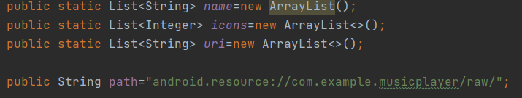
2、音乐列表
FragSongList.java
歌曲的name、icons以及uri均建议采用List数据结构进行存储，可以动态的修改音乐列表（即删除和添加音乐）
path是多媒体文件（即.mp3文件的存储位置）

Slide 11
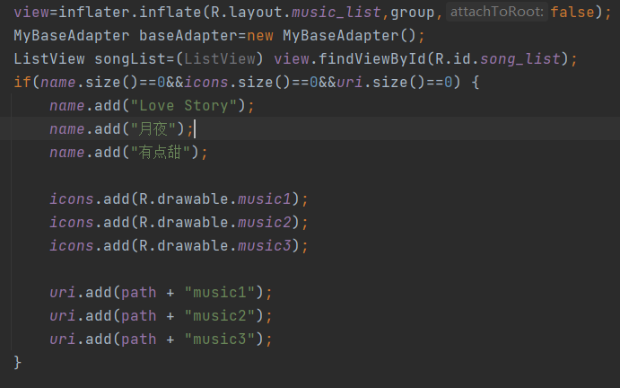
music_list：歌曲列表布局文件，垂直显示多条记录
MyBaseAdapter：自定义的适配器对象

Slide 12
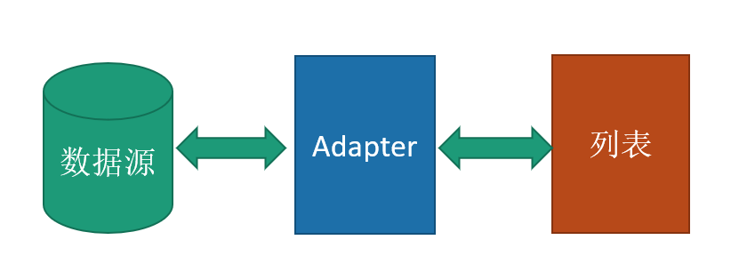
Android使用Adapter（适配器）作为数据和列表之间的桥梁和纽带
Adapter负责从数据源取得数据并告诉列表如何显示

Slide 13
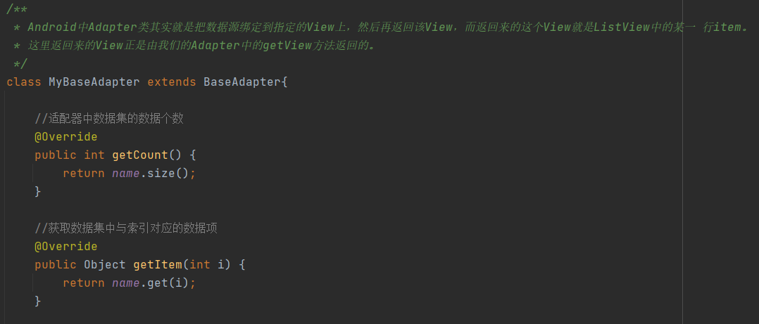

Slide 14
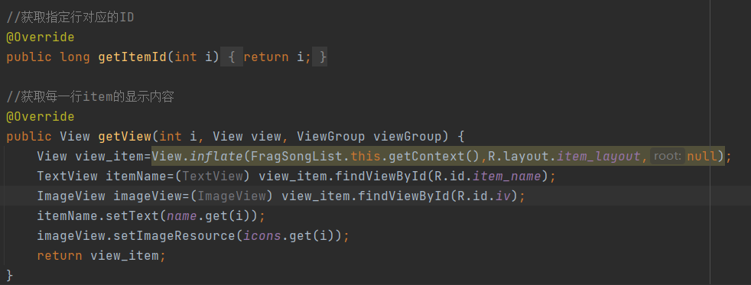

Slide 15
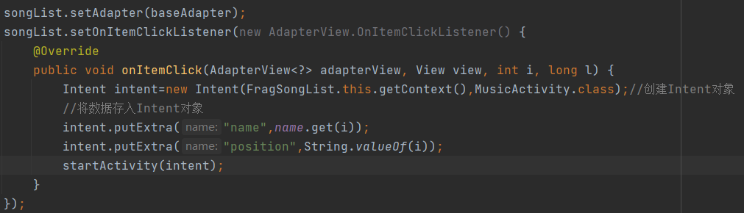
举个例子：有X, Y两个listview，X里有1,2,3,4这4个item，Y里有a,b,c,d这4个item。
如果你点了b这个item。如下：
public void onItemClick(AdapterView<?> parent, View view, int position, long id)
1. parent 相当于listview Y适配器的一个指针，可以通过它来获得Y里装着的一切东西，再通俗点就是说告诉你，你点的是Y，不是X ；
2. view 是你点b item的view的句柄，就是你可以用这个view，来获得b里的控件的id后操作控件；
3. position 是b在Y适配器里的位置（生成listview时，适配器一个一个的做item，然后把他们按顺序排好队，在放到listview里，意思就是这个b是第position号做好的）；
4.id 是b在listview Y里的第几行的位置（很明显是第2行），大部分时候position和id的值是一样的，如果需要的话。

Slide 16
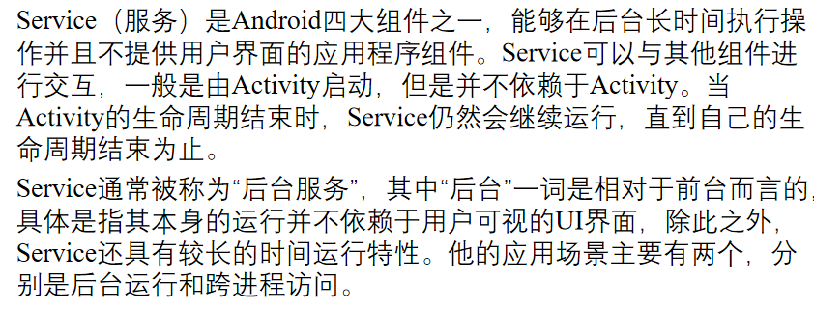
3、创建服务类

Slide 17
服务的启动方式
1、使用Context.startService()启动服务，使用Context.stopService()结束服务。在这种方法中，即使调用startService()服务的进程结束了，但是服务还可能存在，直到被其他进程调用startService()结束或者进程自己调用stopSelf()结束。
2、使用Context.bindService()启动服务，调用Context.unbindService()结束服务。在这种方法中，进程和服务是绑定在一起的，也就是说，服务的生命是不能长于进程的。进程可以在运行期间终止服务，如果进程结束，那么服务也被结束。

Slide 18
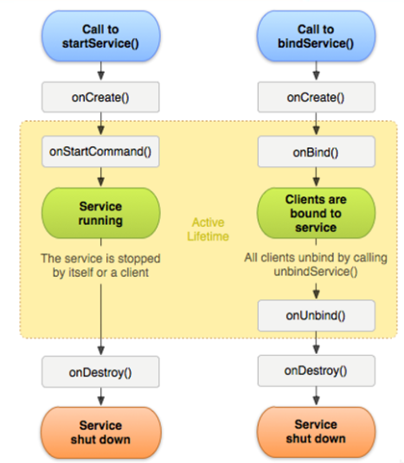

Slide 19
如果调用方需要和Service进行通信，则必须使用Context.bindService()启动Service
此时Service就和调用方”绑定”在一起，Service的生存就依附于调用方，如果调用方终止，Service也必须终止
boolean bindService (Intent service, ServiceConnection conn, int flags)
service：要启动的Service。
conn：ServiceConnection对象，该对象不能为null，用来在Service启动或停止时接收信息。
flags:绑定Service时一些操作选项。取值如下：
0:如果Service未创建，则不自动创建；
BIND_AUTO_CREATE：自动创建Service

Slide 20
ServiceConnection为用来监视Service状态的接口
void onServiceConnected(ComponentName name, IBinder service)：当Service被创建后，调用方和Service就通过IBinder建立了联系，此时该方法被回调。
void onServiceDisconnected(ComponentName name)：当调用方和Service中断联系（Service可能是正常终止，也可能由于其它原因被异常终止）后，回调此方法。

Slide 21
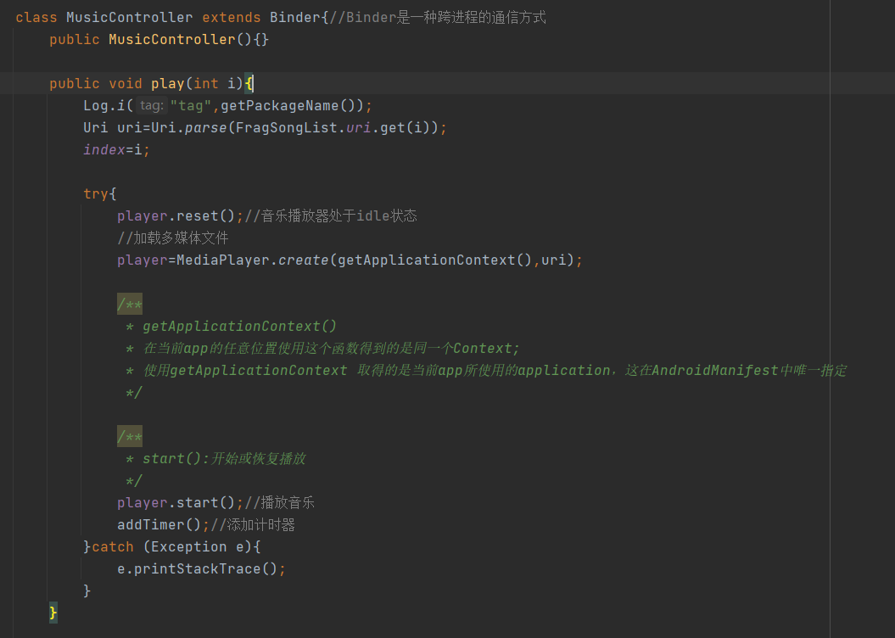

Slide 22
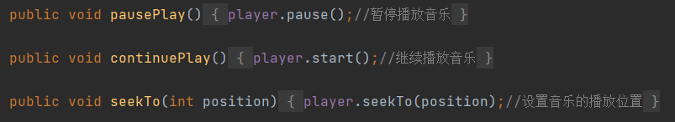

Slide 23
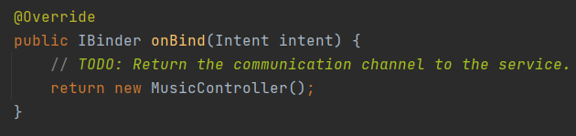

Slide 24
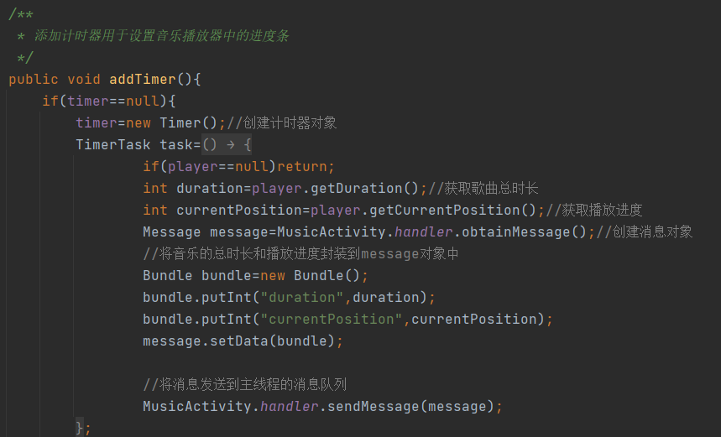
Handler的主要用法是在新线程中发送消息，然后在主线程中处理消息

Slide 25
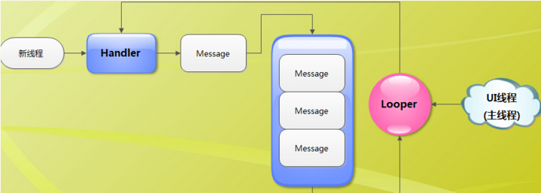
当我们的子线程想修改Activity中的UI组件时,我们可以新建一个Handler对象,通过这个对象向主线程发送信息;而我们发送的信息会先到主线程的MessageQueue进行等待,由Looper按先入先出顺序取出,再根据message对象的what属性分发给对应的Handler进行处理！

Slide 26

使用Timer类中的schedule()方法可以完成对TimerTask的调度，该方法具有三个参数，其函数声明如下：
public void schedule(TimerTask task, long delay, long period)
其中第一个参数为TimerTask的对象，通过实现其中的run()方法可以周期的执行 某一个任务；第二个参数表示延迟的时间，即多长时间后开始执行；第三个参 数表示执行的周期。

Slide 27
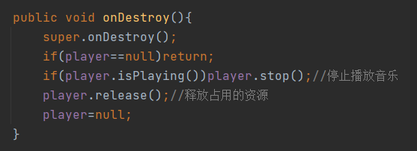

Slide 28
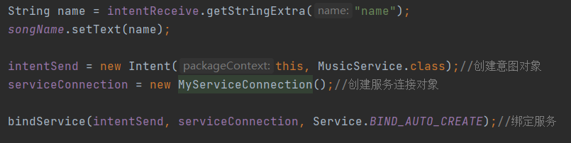
4、音乐播放界面

Slide 29
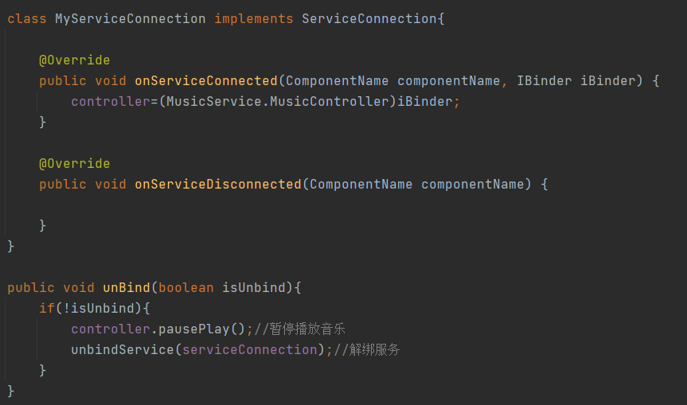

Slide 30
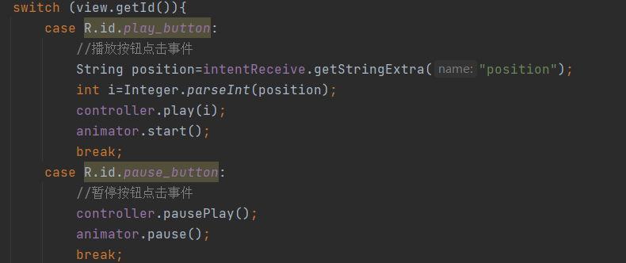

Slide 31
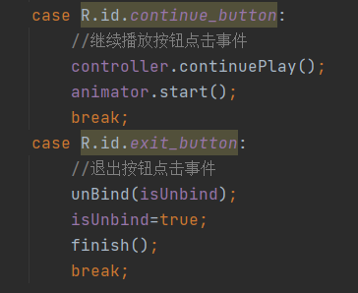

Slide 32
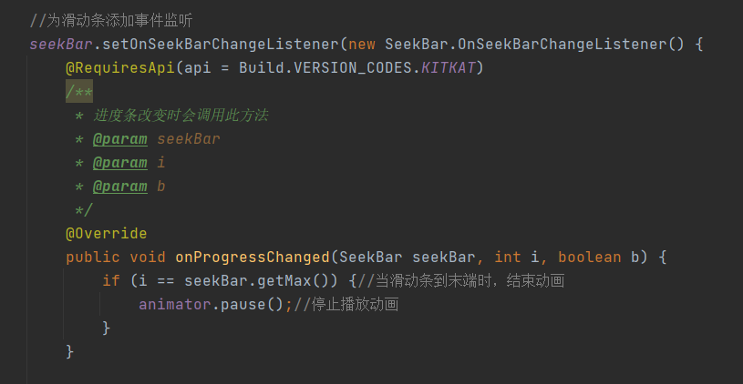

Slide 33
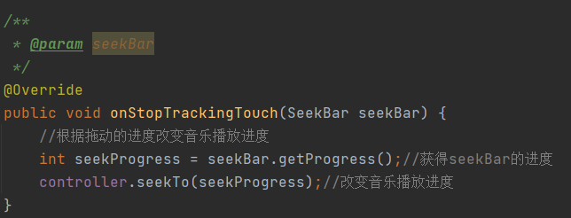

Slide 34
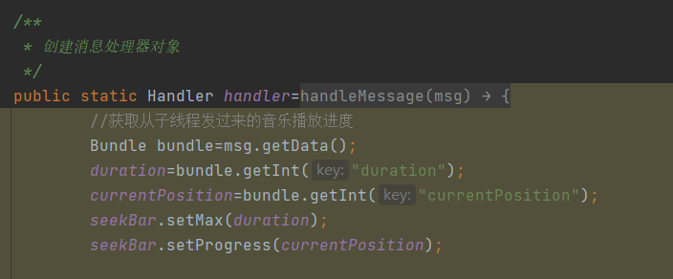

Slide 35
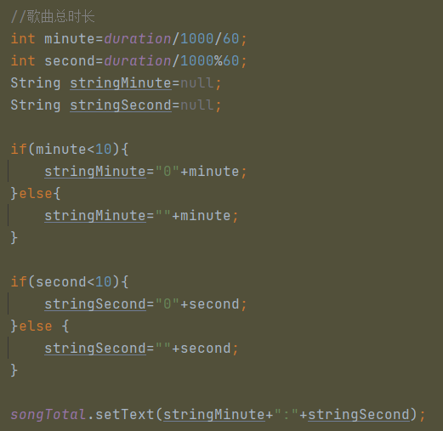

Slide 36
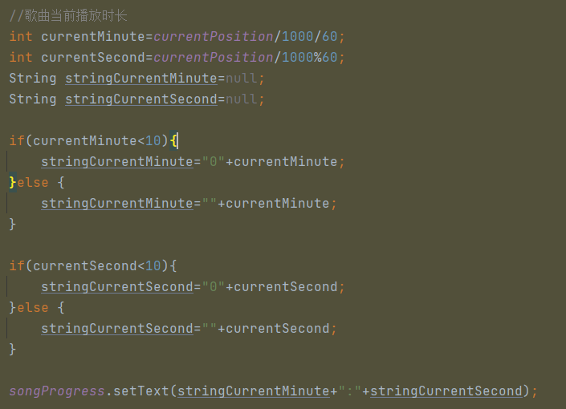

Slide 37
